Slide 1
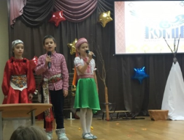
Муниципальное бюджетное общеобразовательное учреждение
средняя общеобразовательная школа № 2, Московская область, г. Лобня
Проект учащихся 2 а класса
Россия-наш общий дом
коми-зыряне
Руководитель проекта:
Мукосий Мария Васильевна
учитель начальных классов
высшей квалификационной категории
Лобня, 2018/2019г

Slide 2
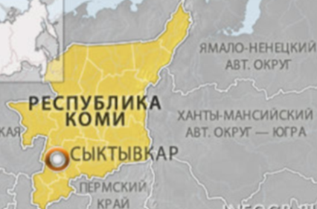
Коми-группа народов проживает на севере Российской Федерации
Коми-зыряне фино-угорская народность, составляющая коренное население республики Коми.
Зыряне-устаревшее русское название народа. Коми морт -«коми человек». Коми-республика входит в состав Северо-Западного федерального округа.

Slide 3
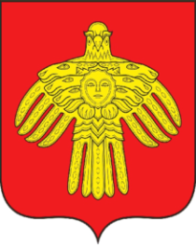
Государственный флаг Республики Коми
Синий цвет - бескрайние небеса, величие северных просторов.
Зелёный цвет - символ надежды и изобилия, просторы пармы.
Белый цвет воплощает белизну и чистоту, красота земли Коми, её принадлежность к Северу.
Государственный герб Республики Коми
Хищная птица - это образ власти, верхнего мира.
Лик женщины -это образ Зарани Ань жизнерадующей богини, матери мира.
Образ лося связан с идеей силы, благородства, красоты.

Slide 4
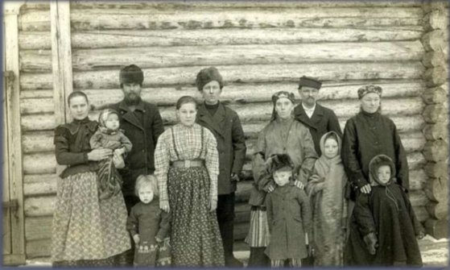
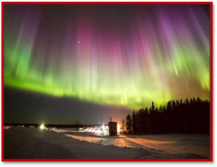
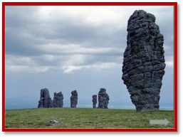
Группа селян коми-зырян
Северное сияние
Первые свидетельства пребыва-ния предков коми, обнаруженные в районе впадения в Волгу реки Оки и Камы, относятся ко II тыс. до н. э.
Столбы́
выве́тривания
«Гора идолов»

Slide 5
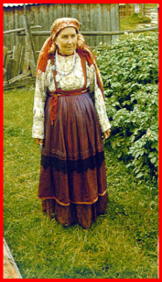
А.И. Хозяинова, г.р.1920, известная сочинительница колыбельных и исполнительница коми народных песен. Село Кельчиюр, Ижемский район Республики Коми, 1993 г.
Сказки – древнейший жанр устного на-родного творчества. У каждого народа - свои сказки.
Традиции коми народа имеют глубокие корни, что ярко выражено в языке, фольклоре, прикладном искусстве. Легенды и сказания помогают постигать не только историю своего народа, но и секреты мышления, многовековые сокровенные чаяния народа.

Slide 6
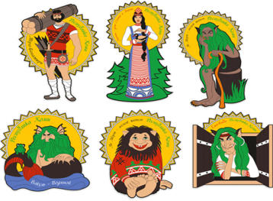
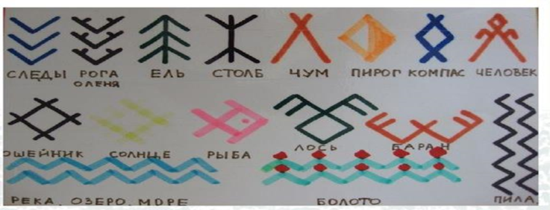
Национальными героями Коми земли считаются Пера-богатырь, Яг-Морт, Ёма-Баба, Гундыр и др.
Орнаменты народов коми

Slide 7
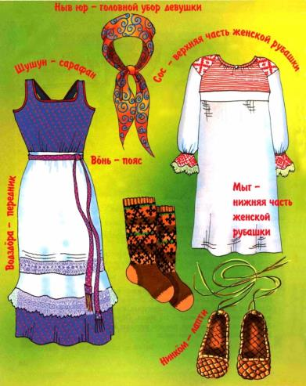
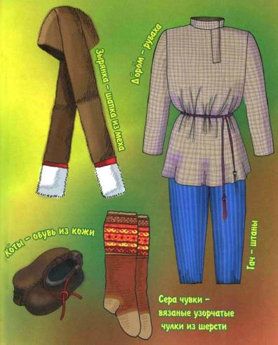
Традиционные костюмы коми-зырян

Slide 8
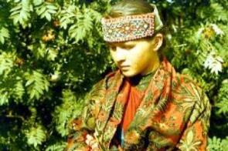
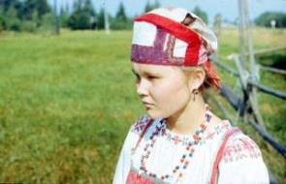
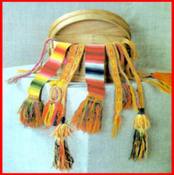
Головные уборы
Солярный бисерный орнамент на головном уборе невесты у печорских коми-зырян.
Сорока - женский головной убор.
Пояса
Коми-зырянские пояса. Конец XIX века. Национальный музей Республики Коми (из альбома Народное искусство Коми, 1996)

Slide 9
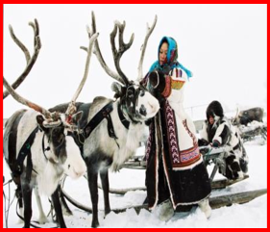
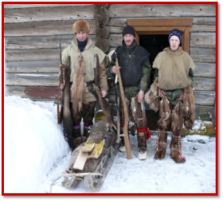
Занятия коми-зырян
Главной заботой каждой семьи коми была до-быча пищи, изготовление одежды. Этому учили с малых лет. Одежду шили из льна и конопли, кото-рые выращивали сами, зимнюю одежду - из меха.
Обувь делали из кожи. Женщины и девочки много вязали из овечьей шерсти. Из неё же катали валенки.
Народ занима-лся охотой, ры-балкой, собира-тельством и земледелием

Slide 10
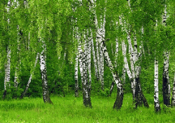
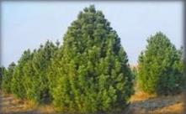
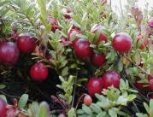
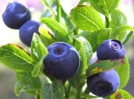
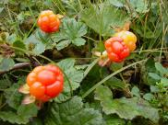
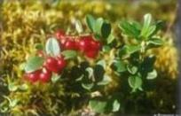
Растительный мир
Растительный покров республики отличается большим своеобразием и разнообразием. Лес в республике является основным природоформирую-щим фактором и даёт различные виды полезной продукции. Коми в лекар-ственных целях используют зверобой, шиповник, толокнянку, багульник; в пищу употребляют морошку, голубику, бруснику, клюкву, смородину,…

Slide 11
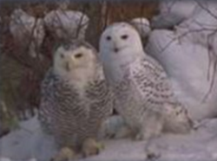
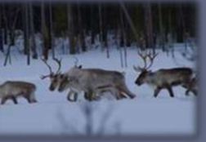
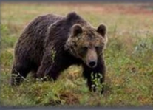
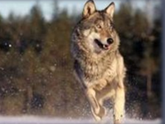
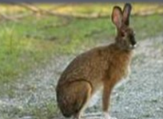
Животный мир
В Республике Коми потрясающая фау-на. Здесь обитают лоси, северные оле-ни, кабаны, волки, росомахи, горно-стаи, барсуки, соболи, бурундуки, бу-рые медведи, куницы, лисицы, песцы, белки и зайцы. Из птиц: тетери, глуха-
ри, куропатки. Есть филины, неясыти, бородатые, ястребиные, болотные со-вы. На территории открыты нацио-нальные парки и заповедники.

Slide 12
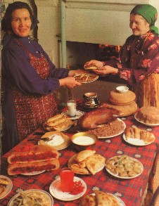
Кухня коми народа
Для кухни коми характерен монокультурный состав блюд. Пища пресная, но здоровая. Кухня коми горячая, пищу готовили в печи.
Основа питания: мясо, рыба, грибы, ягоды, травы, злаки, продукты скотоводства.

Slide 13
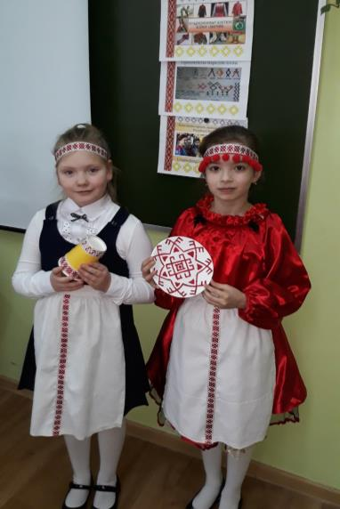
Народные костюмы коми-зырян
Работа семьи Поливанчук А

Slide 14
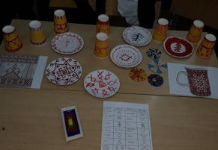
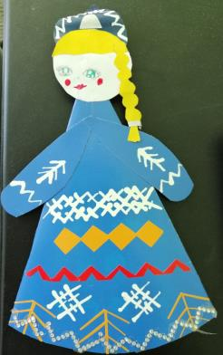
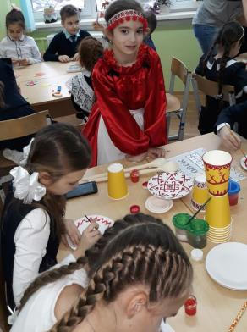
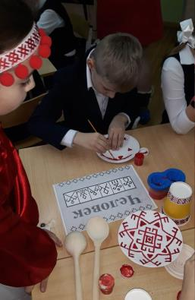
Мастер-класс
Орнаменты
коми-зырян

Slide 15
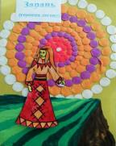
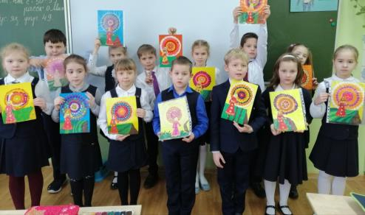
Мастер-класс
Героиня легенд –Зарань

Slide 16
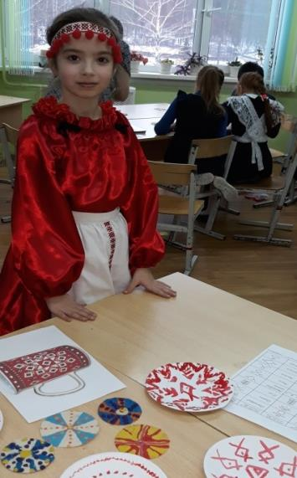
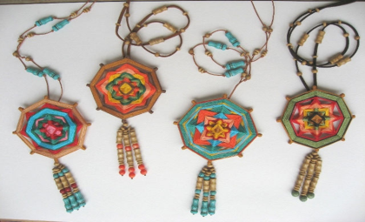
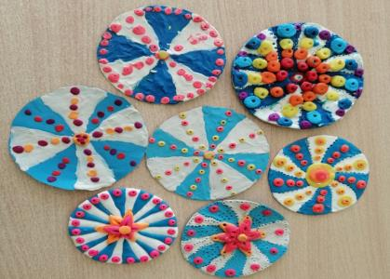
Мастер-класс –Амулеты коми-зырян

Slide 17
Сказка «Восьминогая собака»

Slide 18
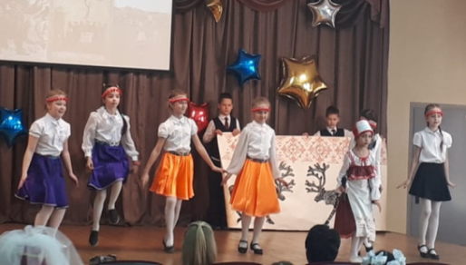
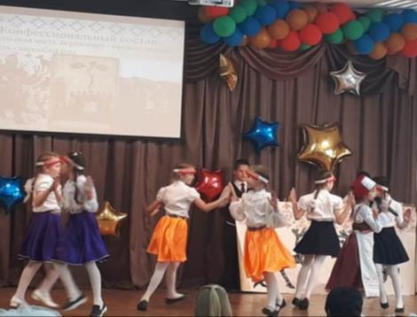
Коми народное
творчество
Коми-зырянский танец Komi Dances

Slide 20
Источники
Карта. Режим доступа: https://dic.academic.ru/pictures/wiki/files/77/Map_of_Russia_-_Komi_Republic_%282008-03%29.svg
Коми орнамент. [Электронный ресурс]. Бердникова Екатерина. Режим доступа: http://enberdnikova.ucoz.ru/publ/starshaja_gruppa/komi_ornament/komi_ornament/65-1-0-65
Республика Коми государственный портал. [Электронный ресурс] . Символика. Режим доступа: http://rkomi.ru/left/info/gos_simv/gerb/
Сайт history-thema . [Электронный ресурс]. Коми – «европеизированный» финно-угорский народ России. Режим доступа: : http://history-thema.com/komi-evropeizirovannyiy-finno-ugorskiy-narod-rossii/
просхождение, занятия и обычаи
Сайт «Туризм на Урале». [Электронный ресурс].Народ коми: происхождение, занятия и обычаи. Режим доступа: https://krayural.ru/tourism/etnotourizm/narod-komi-proishozhdenie-zanyatiya-i-obychai/#2
Фино-угорский культурный центр РФ. [Электронный ресурс]. Коми-зыряне. Режим доступа: http://www.finnougoria.ru/community/8.php
Фотографии из личного архива автора
Еcoportal. [Электронный ресурс].Природа республики Коми. 20.09.2018г Режим доступа: https://ecoportal.info/priroda-respubliki-komi/

